Slide 1
Технология приготовления
молочного супа с крупой (рис)
Повар: Хатуева Мадина Умаровна

Slide 2
Молочные супы
Общие требования
Технология приготовления
Требования к качеству
Подача и отпуск супов

Slide 3
Общие требования молочных супов
Молочные супы приготавливают с овощами, крупами и макаронными изделиями на молоке или смеси молока и воды (на 1 л молока от 150 до 500 г воды). Кроме натурального используют сухое или сгущенное молоко. Из-за высокого содержания кальция в молоке плохо развариваются продукты, добавляемые в качестве гарниров. Гарниром могут быть мучные изделия, крупы, овощи, фрукты (свежие и сухие).

Slide 4
Технология приготовления
Обработанный промытый рис закладывают в кипящую подсоленную воду и варят 10 - 12 мин. Вводят горячее молоко, варят суп до готовности, кладут сахар.
Перед подачей заправляют сливочным маслом. Срок реализации – 30–40 минут, температура подачи 75 С, V = 250–300 мл.

Slide 7
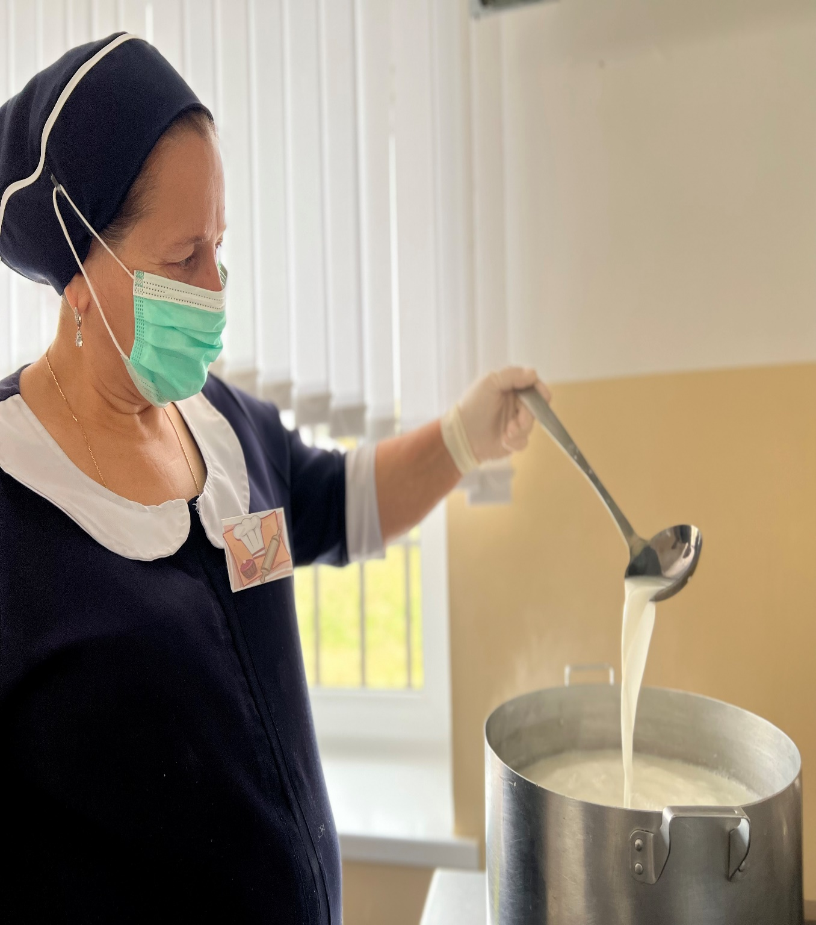
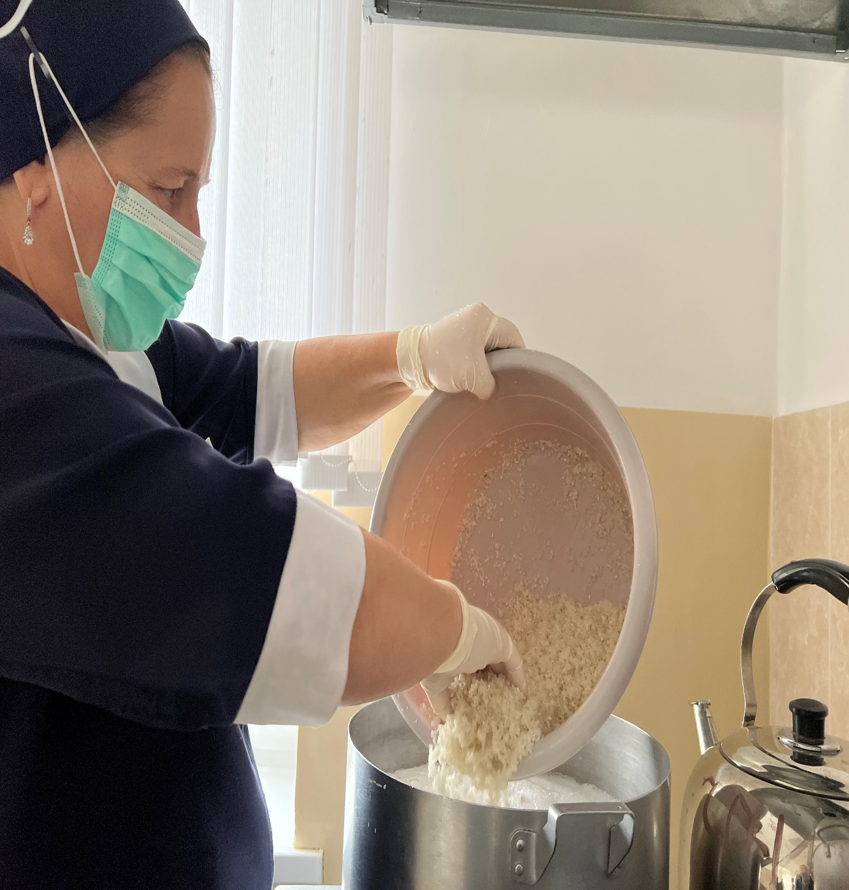

Slide 8
Требования к качеству
Внешний вид: в жидкой части супа – крупа разваренная, на поверхности сливочное масло.
Консистенция: мягкая, набухшая.
Цвет: супа – молочно-белый, сливочного масла желтый.
Вкус: сладковатый, молока и сливочного масла.
Запах: кипячённого молока, свойственный входящим в блюд продуктам.

Slide 9
Подача супов
Отпуск молочных супов происходит, в порционной суповой миски или глубокой тарелки, столовая ложка ручкой в правую сторону.

Slide 10
